Slide 1
Git & Github 简易使用指南

Slide 2
版本控制系统
version control system, 简称VCS，也就是所谓版本控制系统

Slide 3
最简单的VCS
给每个文件（或项目目录）不同版本以不同的文件名（一般以时间为主），例：file1_2017_6_1_v1.c
好处：
  简单，直接
不好：
  无法快速查看版本信息
  重复保存，浪费空间
  不利于统一管理

Slide 4
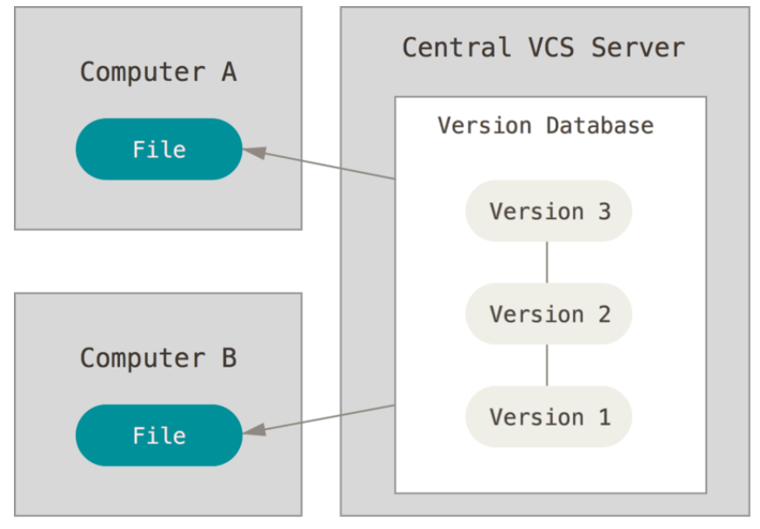
集中化的版本控制系统
集中化的版本控制系统，CVCS
SVN
好处：
  易于管理，一致性好
不好：
  必须联网
  服务器出问题时会造成
  严重后果

Slide 5
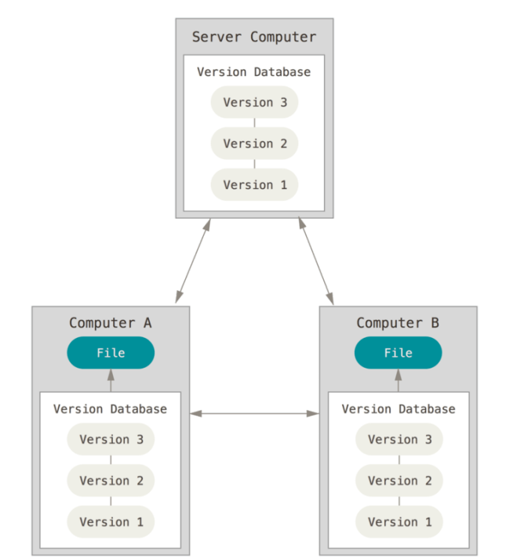
分布式版本控制系统
Distributed Version Control Systems
git
好处：
  分布存储，安全
  分支
不好：
  不太适合非文本类型

Slide 6
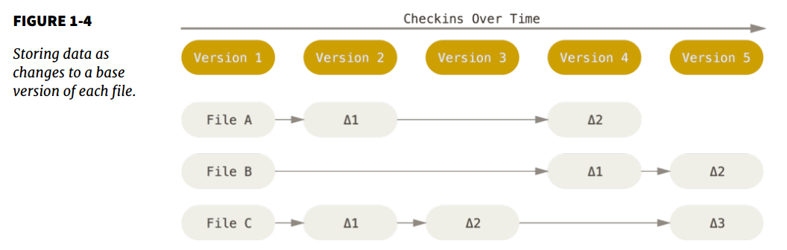
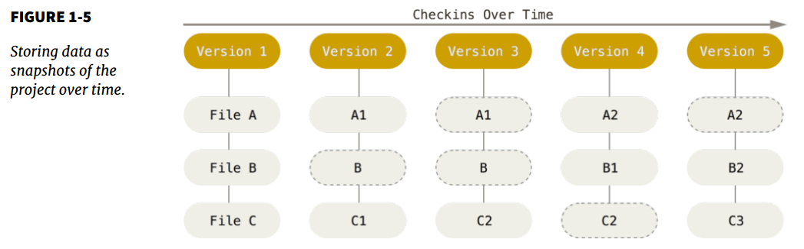
git的简要介绍
传统VCS保存改变change，git保存快照snapshot

Slide 7
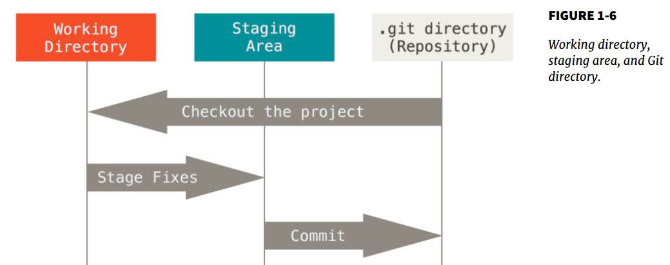
git的特色
保存snapshot而不是change
几乎全是本地操作，没有网络延迟
每个文件都有checksum，任何修改都会被感知
git有三个工作状态：

Slide 8
git的安装
在linux下（如ubuntu）：
  sudo apt-get install git-all
在windows下：
  到http://git-scm.com/download/win下载安装程序，注意32位和64位区别
  注意要选择安装git bash

Slide 9

git 设置
设置用户名和邮箱地址以方便提交：

Slide 10


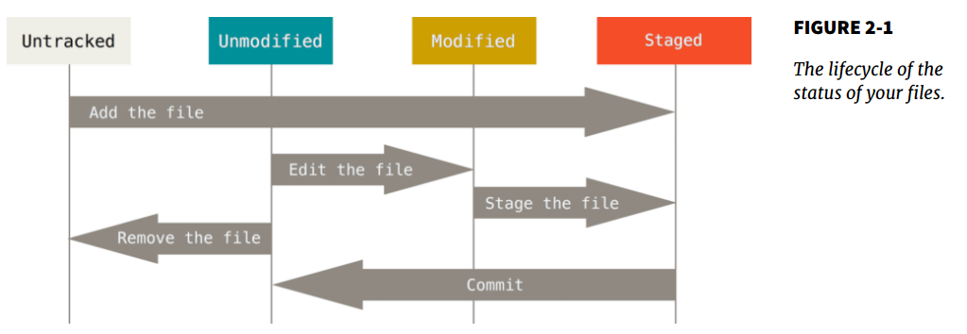
git的基本操作
创建本机仓库：
从网络服务器复制一个仓库：
添加已有文件到stage area（监视区）：
提交文件到仓库：

Slide 11
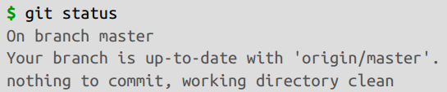
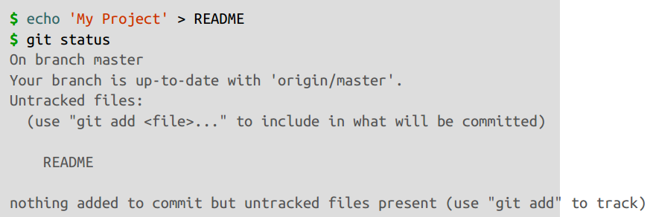
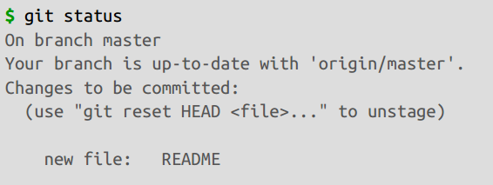

一个git的基本操作流程示例

Slide 12
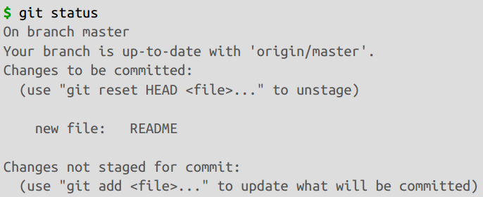

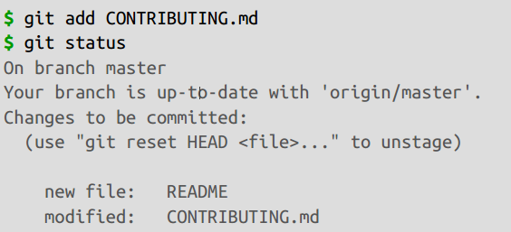
接下来编辑一个已有的文件：CONTRIBUTING.md

Slide 13
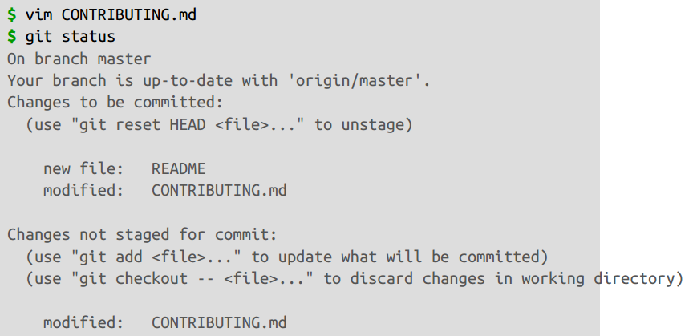
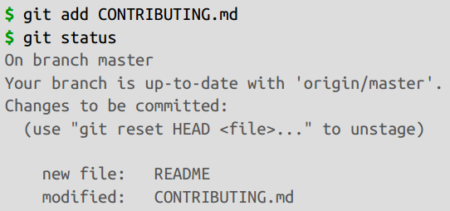

Slide 14
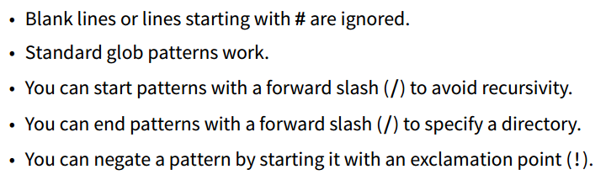
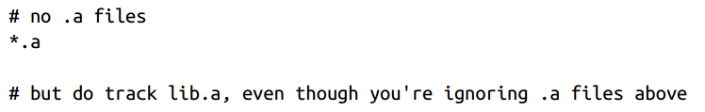
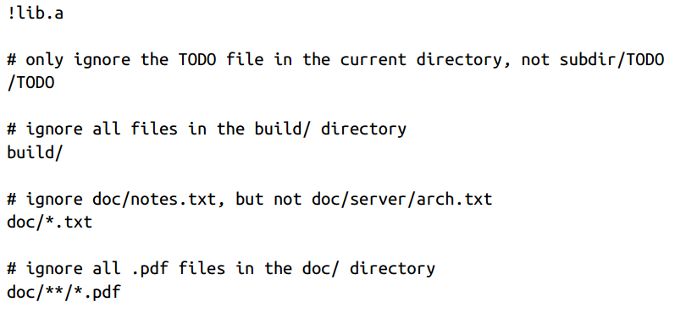
忽略的文件
如果项目加入stage的文件较多，可以用：
git add . (或：git add all ) 来加入当前目录下的所有文件（以及子目录和其中的文件），但是有些文件是不想加入的，可以编写 .gitignore 文件来指定忽略的文件

Slide 15







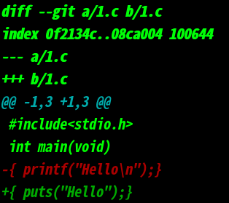

git diff 命令可以查看具体不同
运行:git status，会显示：
假设新建一个文件1.c
#include<stdio.h>
int main(void)
{ printf(“Hello!\n”); }
运行: git add 1.c 然后：git status
提交：commit， 并注释
运行：git diff 可以查看modified 和staged的两个文件的不同：
修改1.c文件如下：
#include<stdio.h>
int main(void)
{ puts(“Hello!”); }
最后，添加文件到stage并提交：
git add 1.c
git commit -m “change 1.c printf to puts”

